Slide 1
Методы обследования больного с офтальмопатологией
Кафедра офтальмологии с курсом последипломного образования
имени профессора М.А. Дмитриева
(практические навыки)

Slide 2
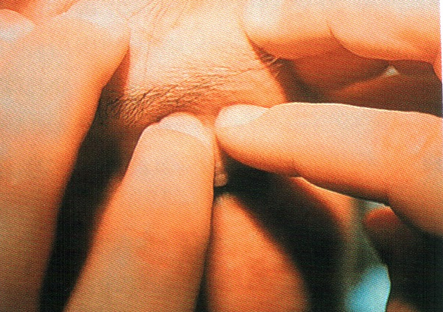
Какой метод исследования представлен на данном фото? Что можно оценить с его помощью?

Slide 3
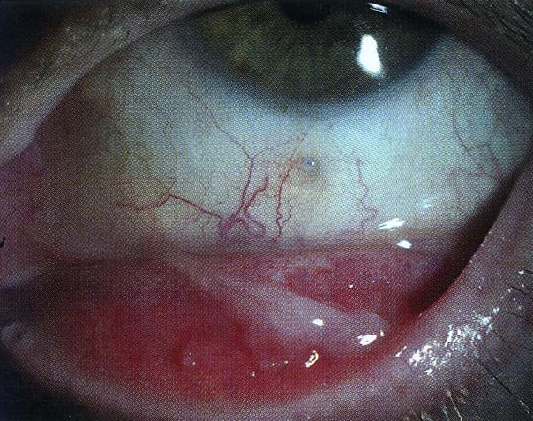
С помощью каких методов обследования Вы можете увидеть и оценить клинические проявления данного заболевания ?

Slide 4
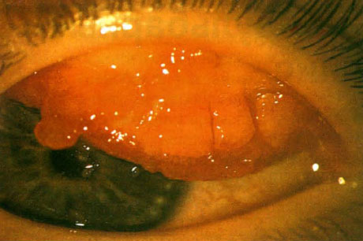
Какой метод обследования следует применить чтобы увидеть эти патологические изменения ?

Slide 5
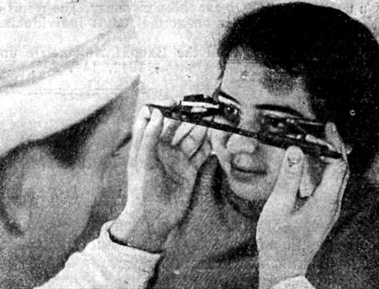
Как называется данный метод обследования? Для чего он будет полезен врачам-интернистам? Существуют ли его аналоги?

Slide 6
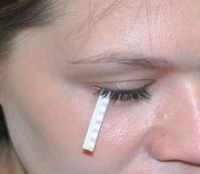
Как называется эта проба? Для чего ее можно использовать в терапевтической практике?

Slide 7
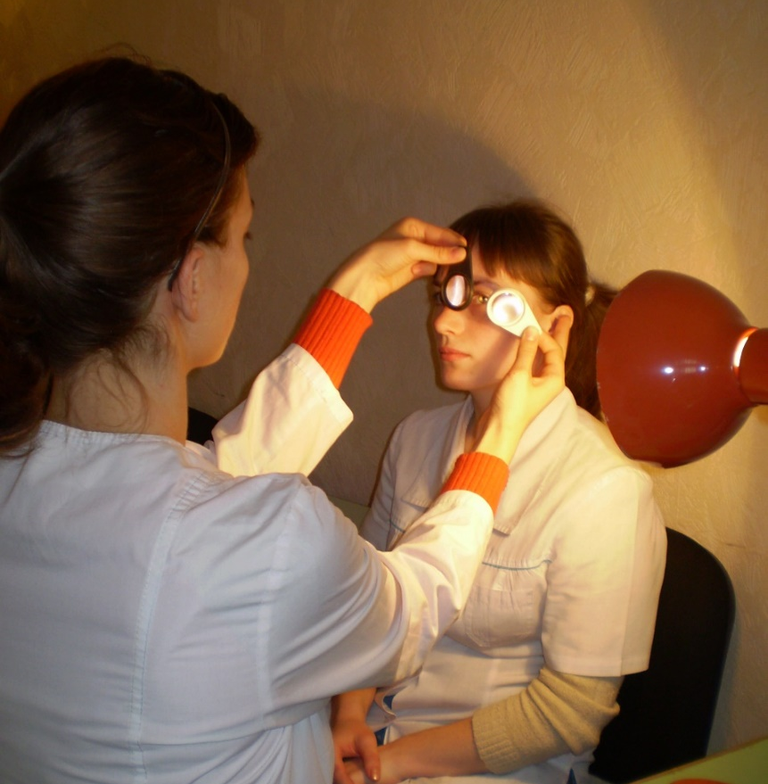
Укажите название данного метода обследования. Состояние каких структур органа зрения можно оценить с его помощью?

Slide 8
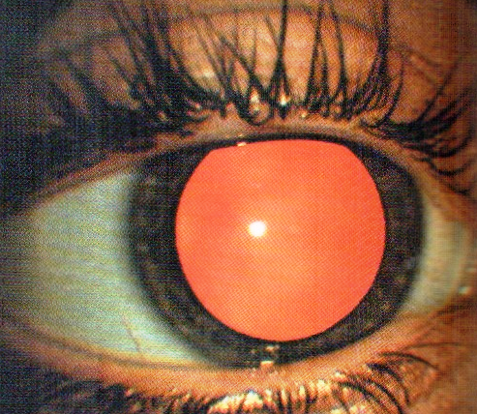
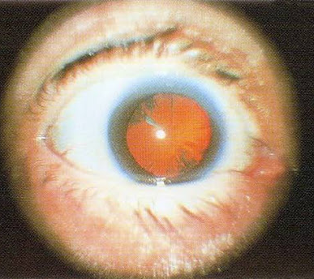
Результат какого метода обследования Вы видите на фото? В чем он (результат) заключается?

Slide 9
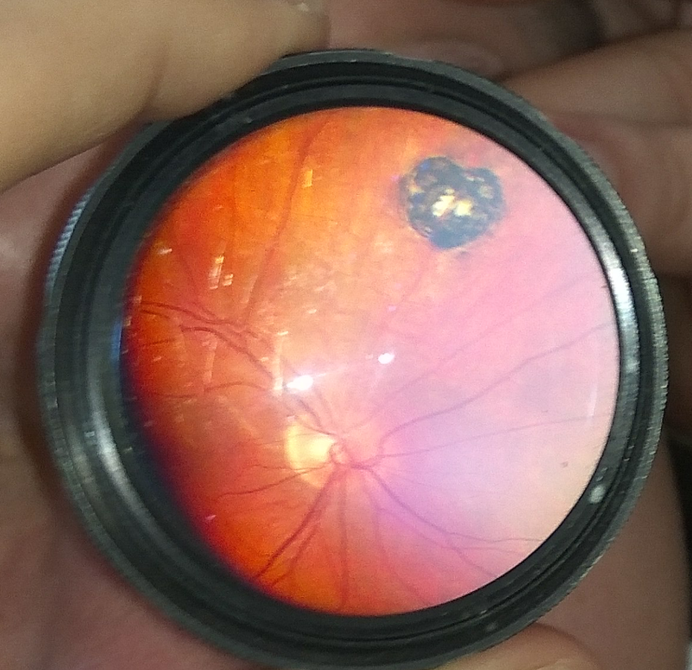
Для того чтобы увидеть эти изменения какой метод обследования следует использовать?

Slide 10
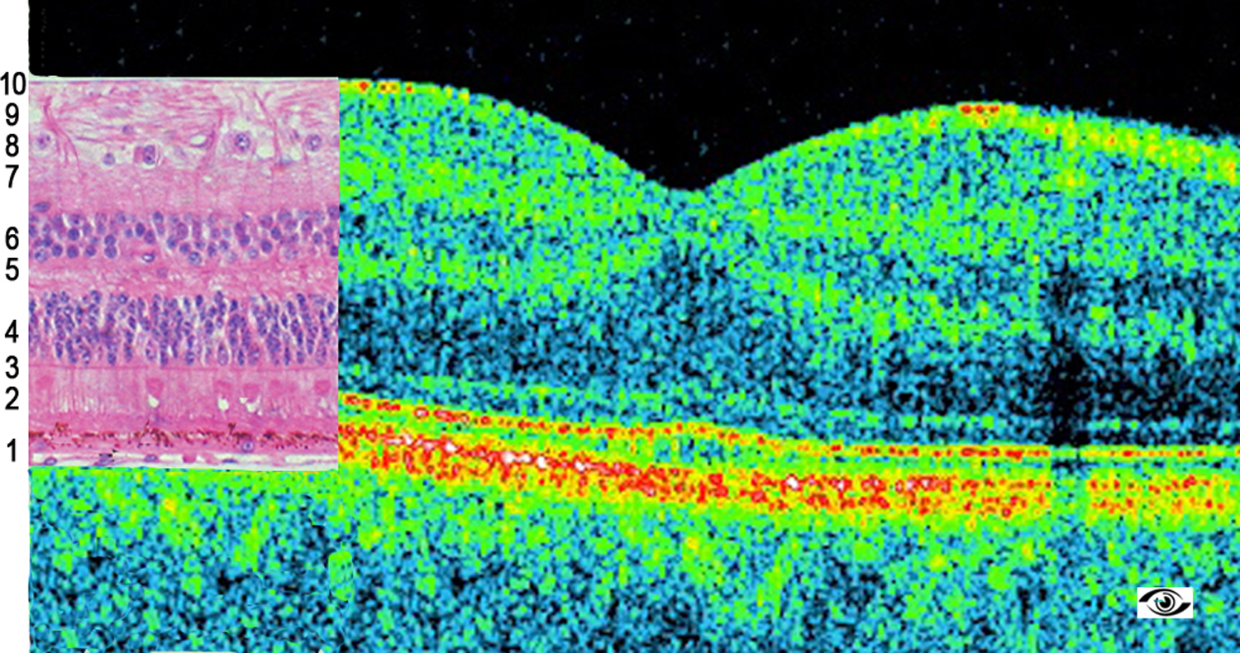
Это результат прижизненного гистологического исследования сетчатки. Укажите его название.

Slide 11
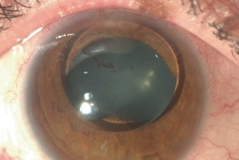
Зная основы клинической анатомии глаза, опишите какие структуры Вы видите на данном фото, их состояние.

